Slide 1
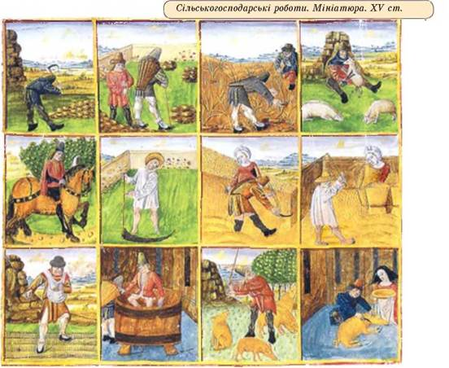
ЖИТТЯ СЕЛЯНИНА

Slide 2
Община.
Община розприділяла між окремими господарствами повинності, які призначав селу її сеньйор. Община часто вибирала свого старосту, будувала церкву, утримувала священика, слідкувала за станом доріг та й взагалі за порядком на своїх землях. Свята на селі також влаштовувались коштом громади. Весілля чи похорони були також спільною справою. Найстрашніше покарання — вигнання з общини. Така людина — ізгой позбувався всіх прав і не міг розраховувати на захист. Доля його майже завжди була сумною.

Slide 3
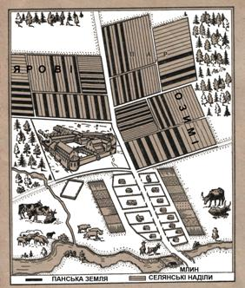
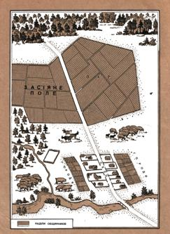
Територія общини до і після формування феодальних відносин

Slide 4
Господарство.
Приблизно з 8 століття (епоха Каролінгів) поширилось новинка, яка суттєво вплинула на урожайність зернових. Це було трипілля. Вся орна земля ділилась на три поля рівних розмірів. Одне засівалось яровими, інше — озимими, а третє залишалось відпочивати. Наступного року поля змінювалися. Землі при такій системі менше вичерпувались. До того ж стали використовувати гній. У кожного господаря була своя смуга землі на кожному з трьох полів. Черезсмужно лежали також землі сеньйора і церкви. Їм також доводилось коритися рішенням общинних зборів: як використовувати в цьому році те чи інше поле, коли пасти худобу тощо. У цей же час було придумано хомут і підкови. Це дозволило використовувати коней не лише на війні.

Slide 5
Ремесло
Селяни не лише обробляли землю. В селі завжди були свої ковалі та мельники. Їх поважали - недарма саме вони - герої казок та страшних легенд... Млини були водяними, вітряки з’явились приблизно у XIII ст. Зрозуміло що були й гончарі, а жінки займались ткацтвом. В селах по мірі необхідності добували залізо, робили з рослин фарби. Таке господарство, у якому все необхідне виробляється для споживання, називається натуральним.

Slide 6
Місце й час.
Світ селянина був обмежений найближчим лісом чи річкою. Що за краї лежать далі, що там відбувається, селянин міг не знати, або уявляти найнеймовірнішим чином. Час у селі йшов по колу: за оранкою - жнива, за жнивами — оранка. Люди в селі живуть «як при батьках і дідах». День не поділявся на години: люди або «прислухались» до шлунку — «між обідом і вечерею», або ж орієнтувалися по сонцю на небі.

Slide 7
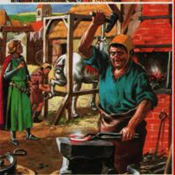
Сільський коваль

Slide 8
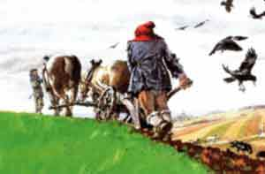
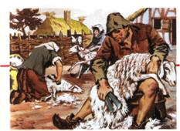
Заняття селян: оранка, жнива, розведення худоби

Slide 9
Новини були місцевими. Зрідка проїде купець на ярмарок, паломник чи жебрак розкаже про небачені дива. Читати крім священика в кращому випадку вміли один-два чоловіка. Тай як читати селянину, якщо навіть Біблія — латиною.

Slide 10
Дивні християни
Хоч Європа була християнською зберігалося чимало язичеських вірувань. Було безліч духів – злих і добрих (колишніх богів), місцевих святих. Через століття після прийняття християнства селяни ходили молитися і приносити жертви на перехрестя доріг, каменям, деревам. Щоб «життя не порушувалося», селяни використовували магію. Певні дії були на випадок засухи, неврожаю, бурі. Священики також брали участь, кроплячи святою водою поля. Впливати можна не лише на погоду. Заздрість до сусіда могла породити бажання нашкодити і в середньовіччя мало не в кожному селі були відповідні «спеціалісти». Нерідко ці люди (як правило, літні жінки) цінувались за те, що вміли лікувати.

Slide 11
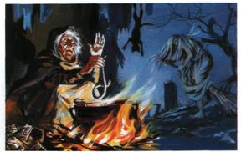
Звичайнісінька відьма

Slide 12
Свята
Та життя селян це не лише боротьба з голодом, холодом та феодалами. В середньовічному календарі було понад 100 святкових днів. Збір врожаю, церковні свята, одруження і народження дітей своїх та сеньйора все є приводом повеселитись. Відкривались бочки з вином, жінки пекли пироги з медом, а після – танці. Більшість свят проходило взимку, коли не було польових робіт. В багатьох святах збереглись старовинні язичницькі звичаї, наприклад, на Івана Купала. Все життя селянина залежало від урожаю, тому головні свята були землеробськими. Деякі свята освячені християнством — Різдво, Трійця, Великдень. Навіть в офіційні християнські свята прихожани не лише відвідували церкву, але й стрибали через багаття, водили хороводи.

Slide 13
